Slide 1
CHÀO MỪNG HỘI THI GIÁO VIÊN CHỦ NHIỆM GIỎI CẤP HUYỆN Năm học: 2023 - 2024
PHÒNG GIÁO DỤC VÀ ĐÀO TẠO HUYỆN ĐẠI LỘC
TRƯỜNG TIỂU HỌC& THCS ĐẠI SƠN
Giáo viên dự thi: NGUYỄN THỊ LAN OANH

Slide 2
BÁO CÁO ĐỀ TÀI:
MỘT SỐ BIỆN PHÁP XÂY DỰNG NỀ NẾP BAN ĐẦU CHO HỌC SINH LỚP 1ĐC
Giáo viên:Nguyễn Thị Lan Oanh

Slide 3
Một số biện pháp xây dựng nề nếp ban đầu cho học sinh lớp 1ĐC
Lý do chọn biện pháp
1
Nội dung các biện pháp
2
Kết quả thực hiện
3
Kết luận
4

Slide 4
I.Lý do chọnbiện pháp
Giáo dục luôn được quan tâm ,đặc biệt vấn đề bảo vệ và chăm sóc trẻ em rất được coi trọng.
Việc rèn nề nếp ban đầu cho học sinh tiểu học, nhất là học sinh lớp 1, là một việc làm rất cần thiết đối với một người GV.
1. Lí do
Thuận lợi
Khó khăn
2. Thực trạng

Slide 5
II.NỘI DUNG
CÁC BIỆN PHÁP

Slide 6
CÁC BIỆN PHÁP
THỰC HIỆN
1
Xây dựng nề nếp học tập trên lớp.
Ứng dụng CNTT trong việc phối hợp với phụ huynh học sinh xây dựng nề nếp học tập ở nhà.
2
4
Kết hợp với giáo viên bộ môn.
3
3
Kiểm tra nề nếp học tập của học sinh thông qua đội ngũ cán bộ lớp.
4
Tích cực thực hiện công tác làm gương và tuyên dương, khen thưởng học sinh.
5

Slide 7
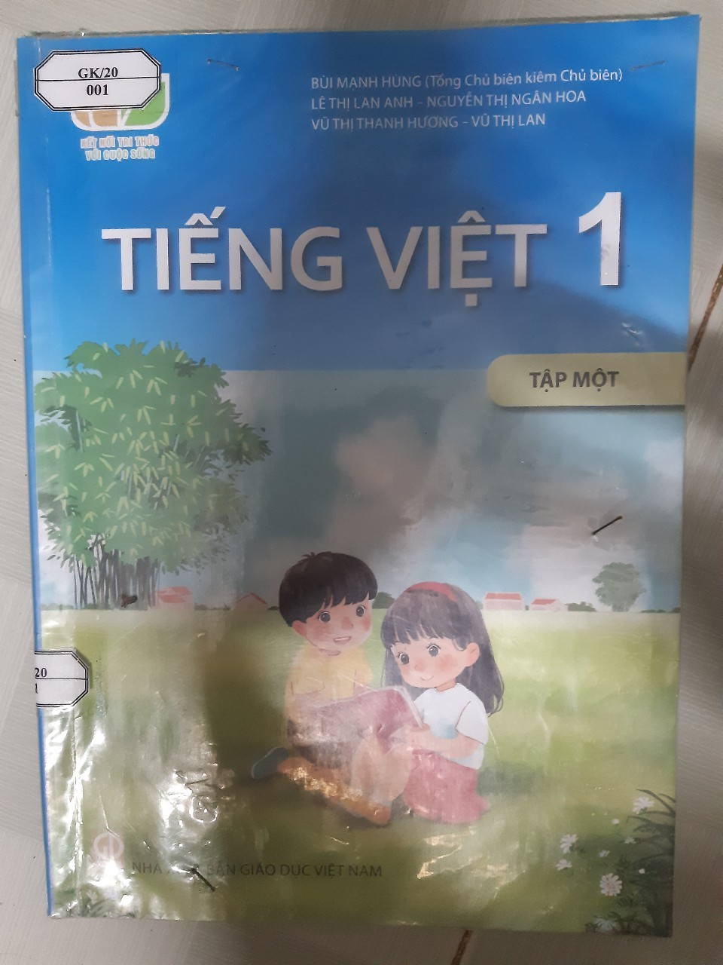
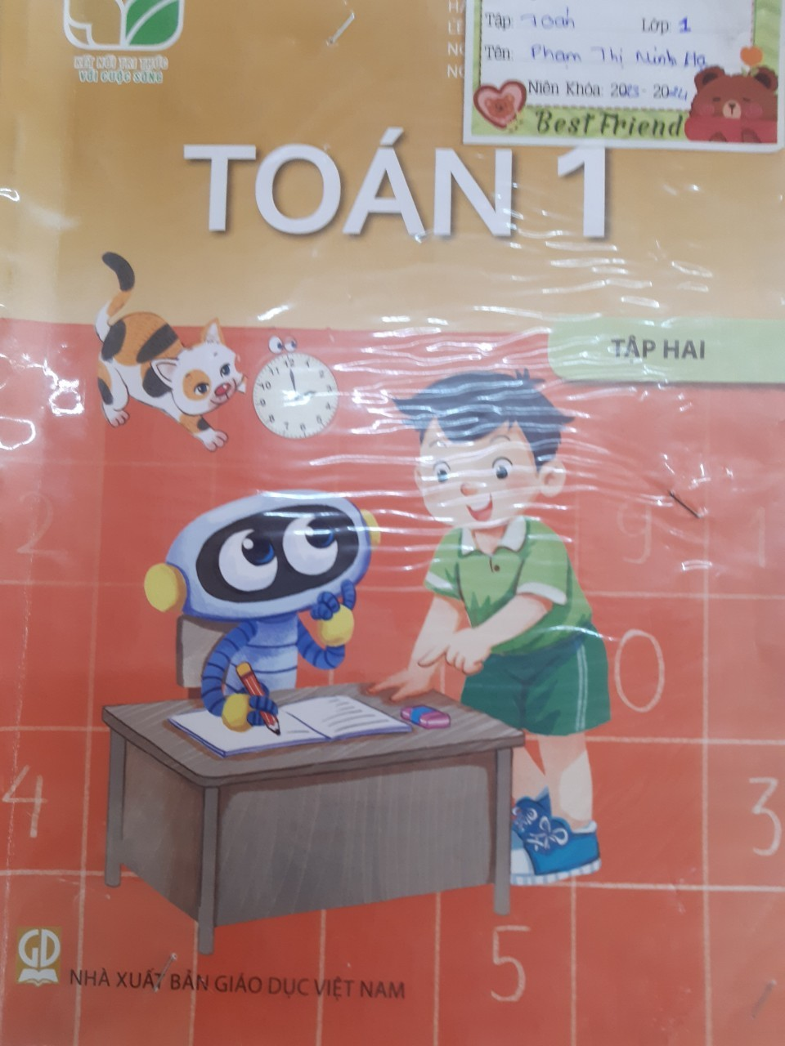
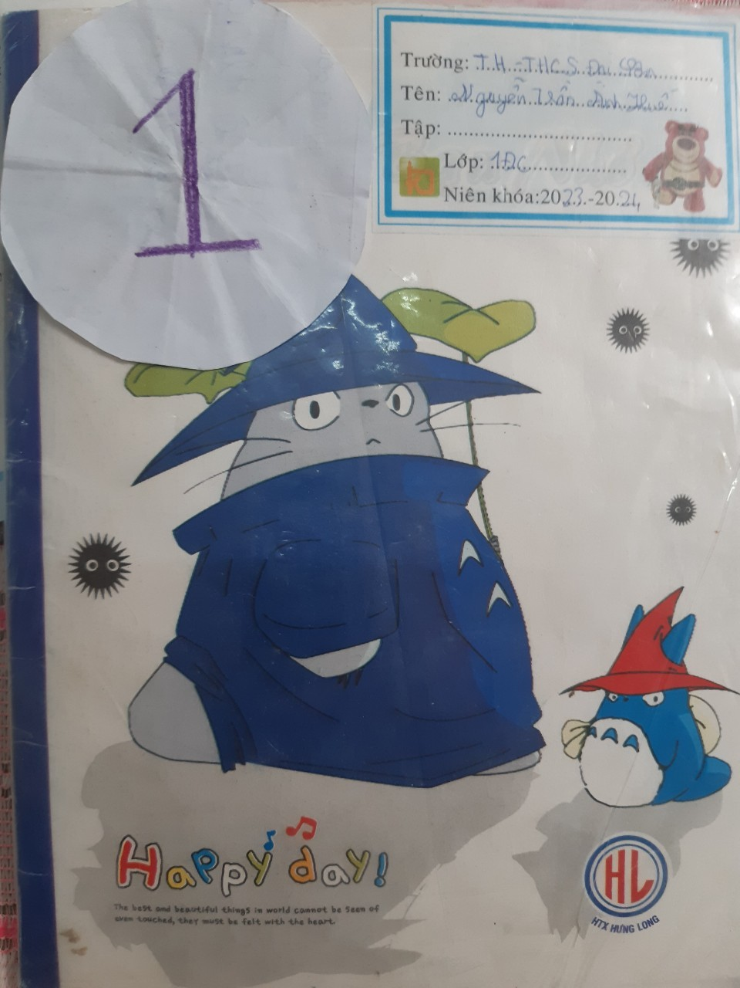
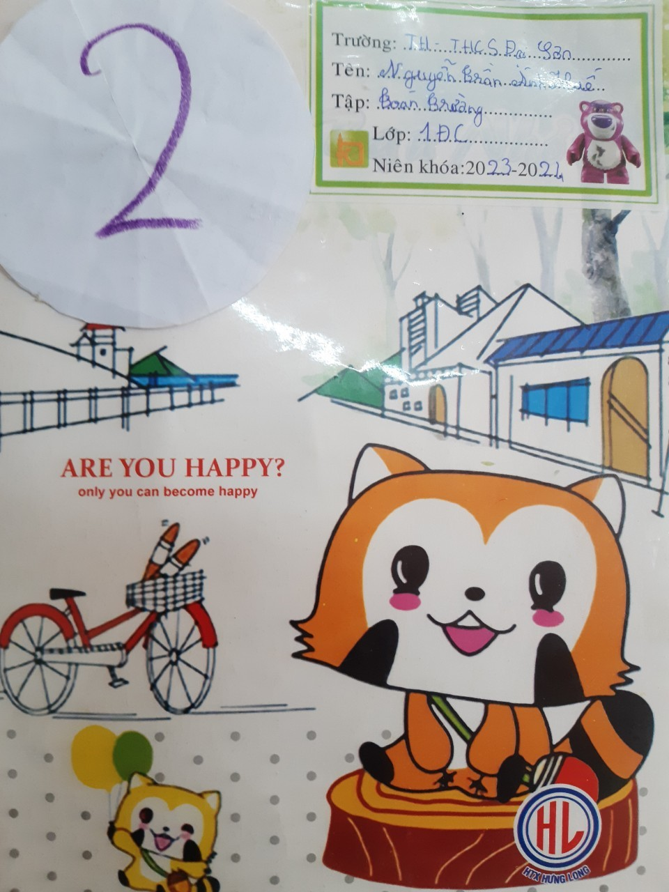
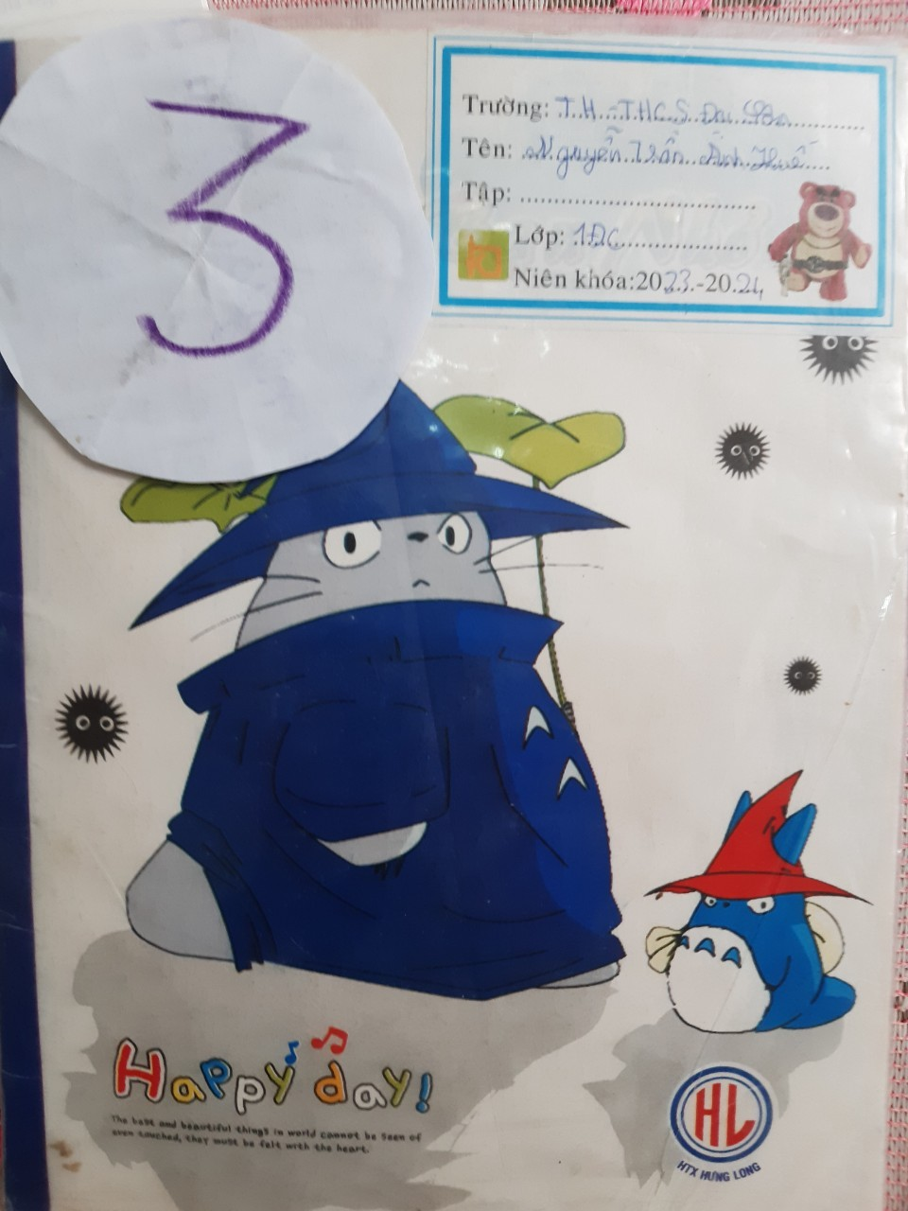
Biện pháp 1. Xây dựng nề nếp học tập trên lớp
Thứ nhất: Hướng dẫn các em cách nhận biết các loại sách, vở.

Slide 8
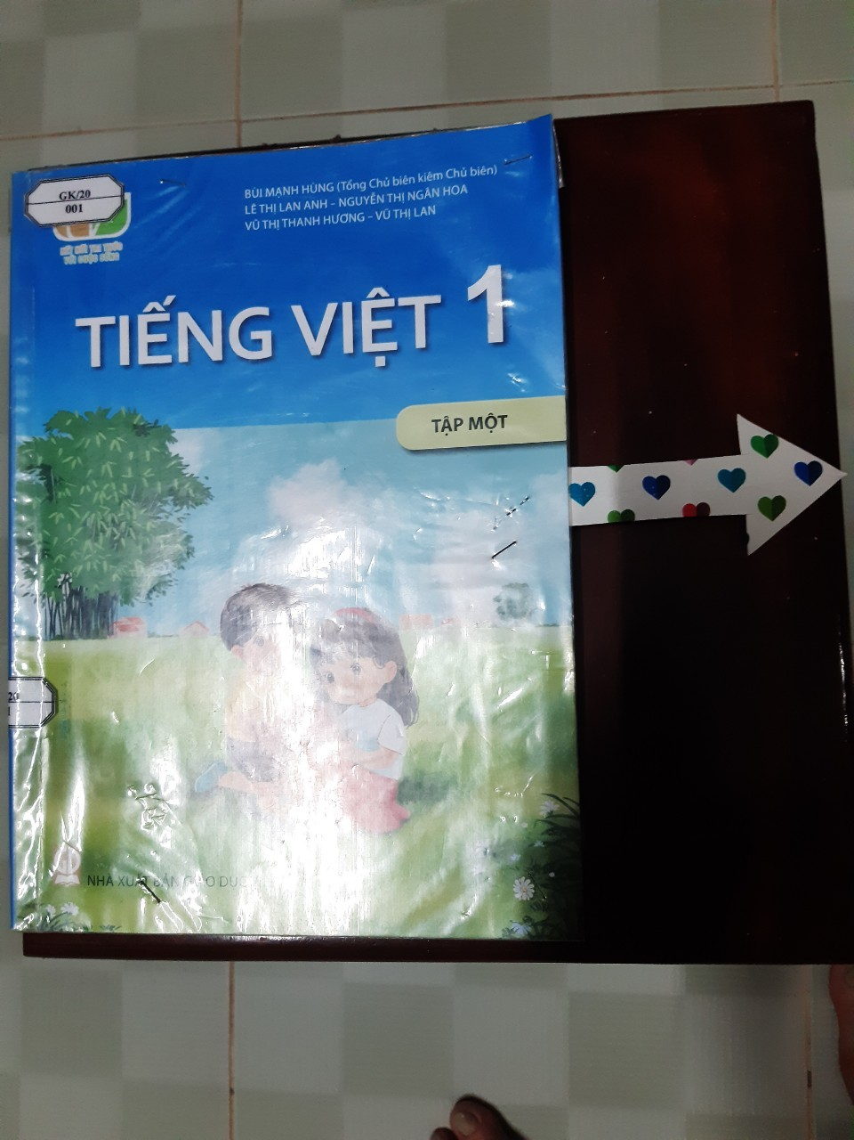
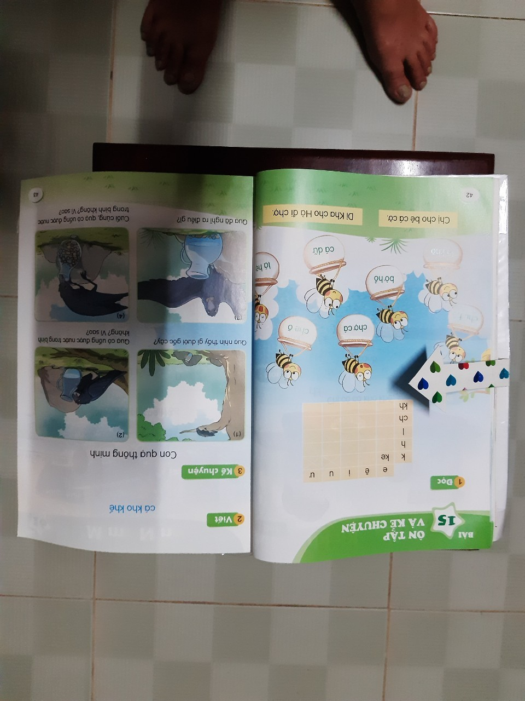
Thứ nhất: Hướng dẫn các em cách nhận biết các loại sách, vở.

Slide 9
Thứ hai. Xây dựng cho HS tư thế ngồi học đúng.
Tư thế ngồi viết
Cách cầm bút

Slide 10
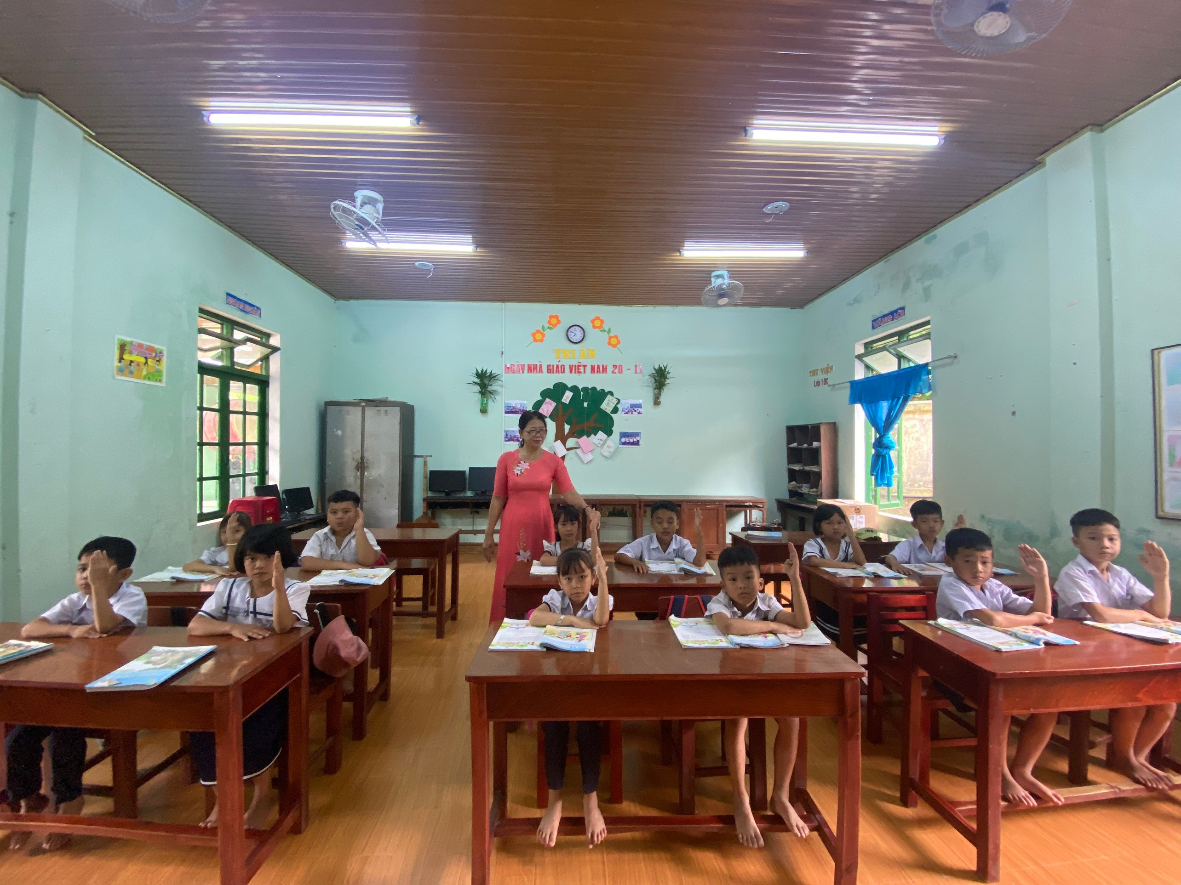
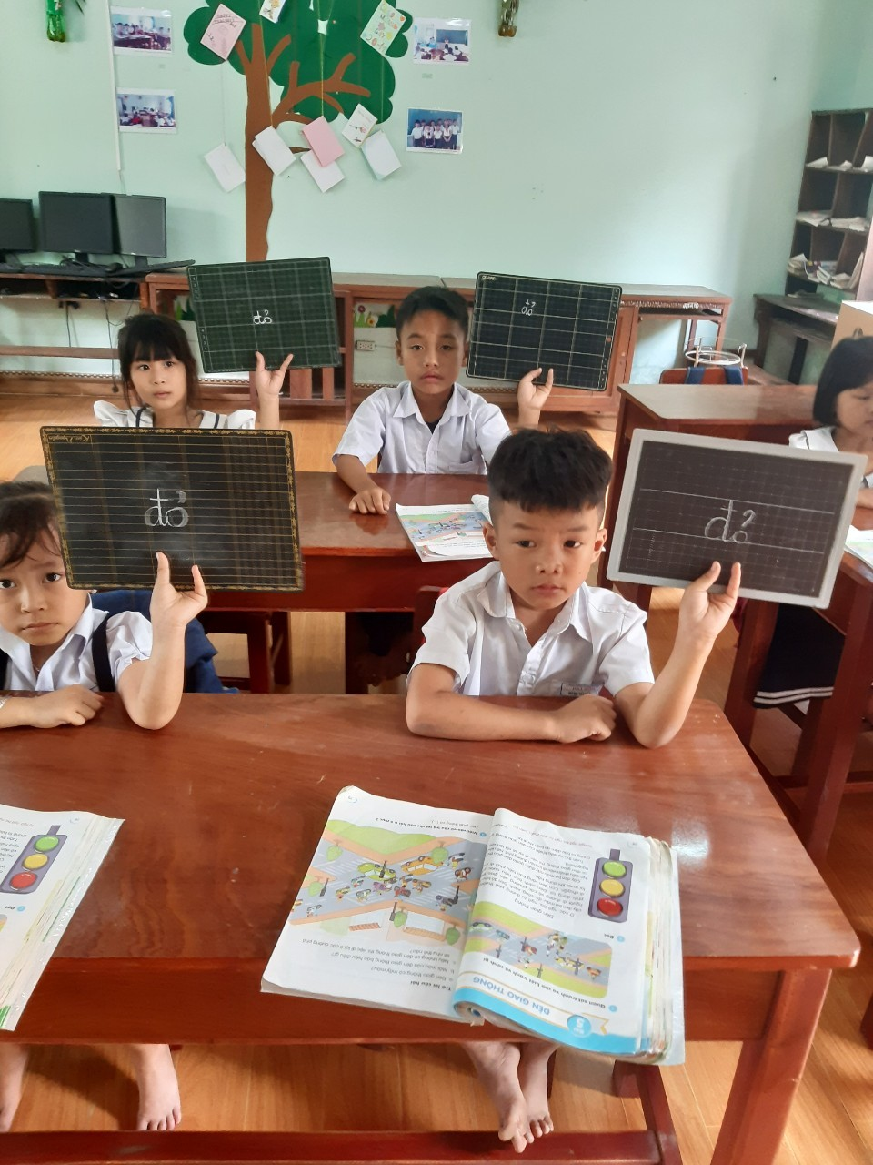
Thứ ba: Hướng dẫn cho học sinh có nề nếp đưa tay phát biểu ý kiến, cách đưa bảng con.

Slide 11
Thứ tư: Hướng dẫn các em cách lấy sách, vở, đồ dùng học tập.

Slide 12
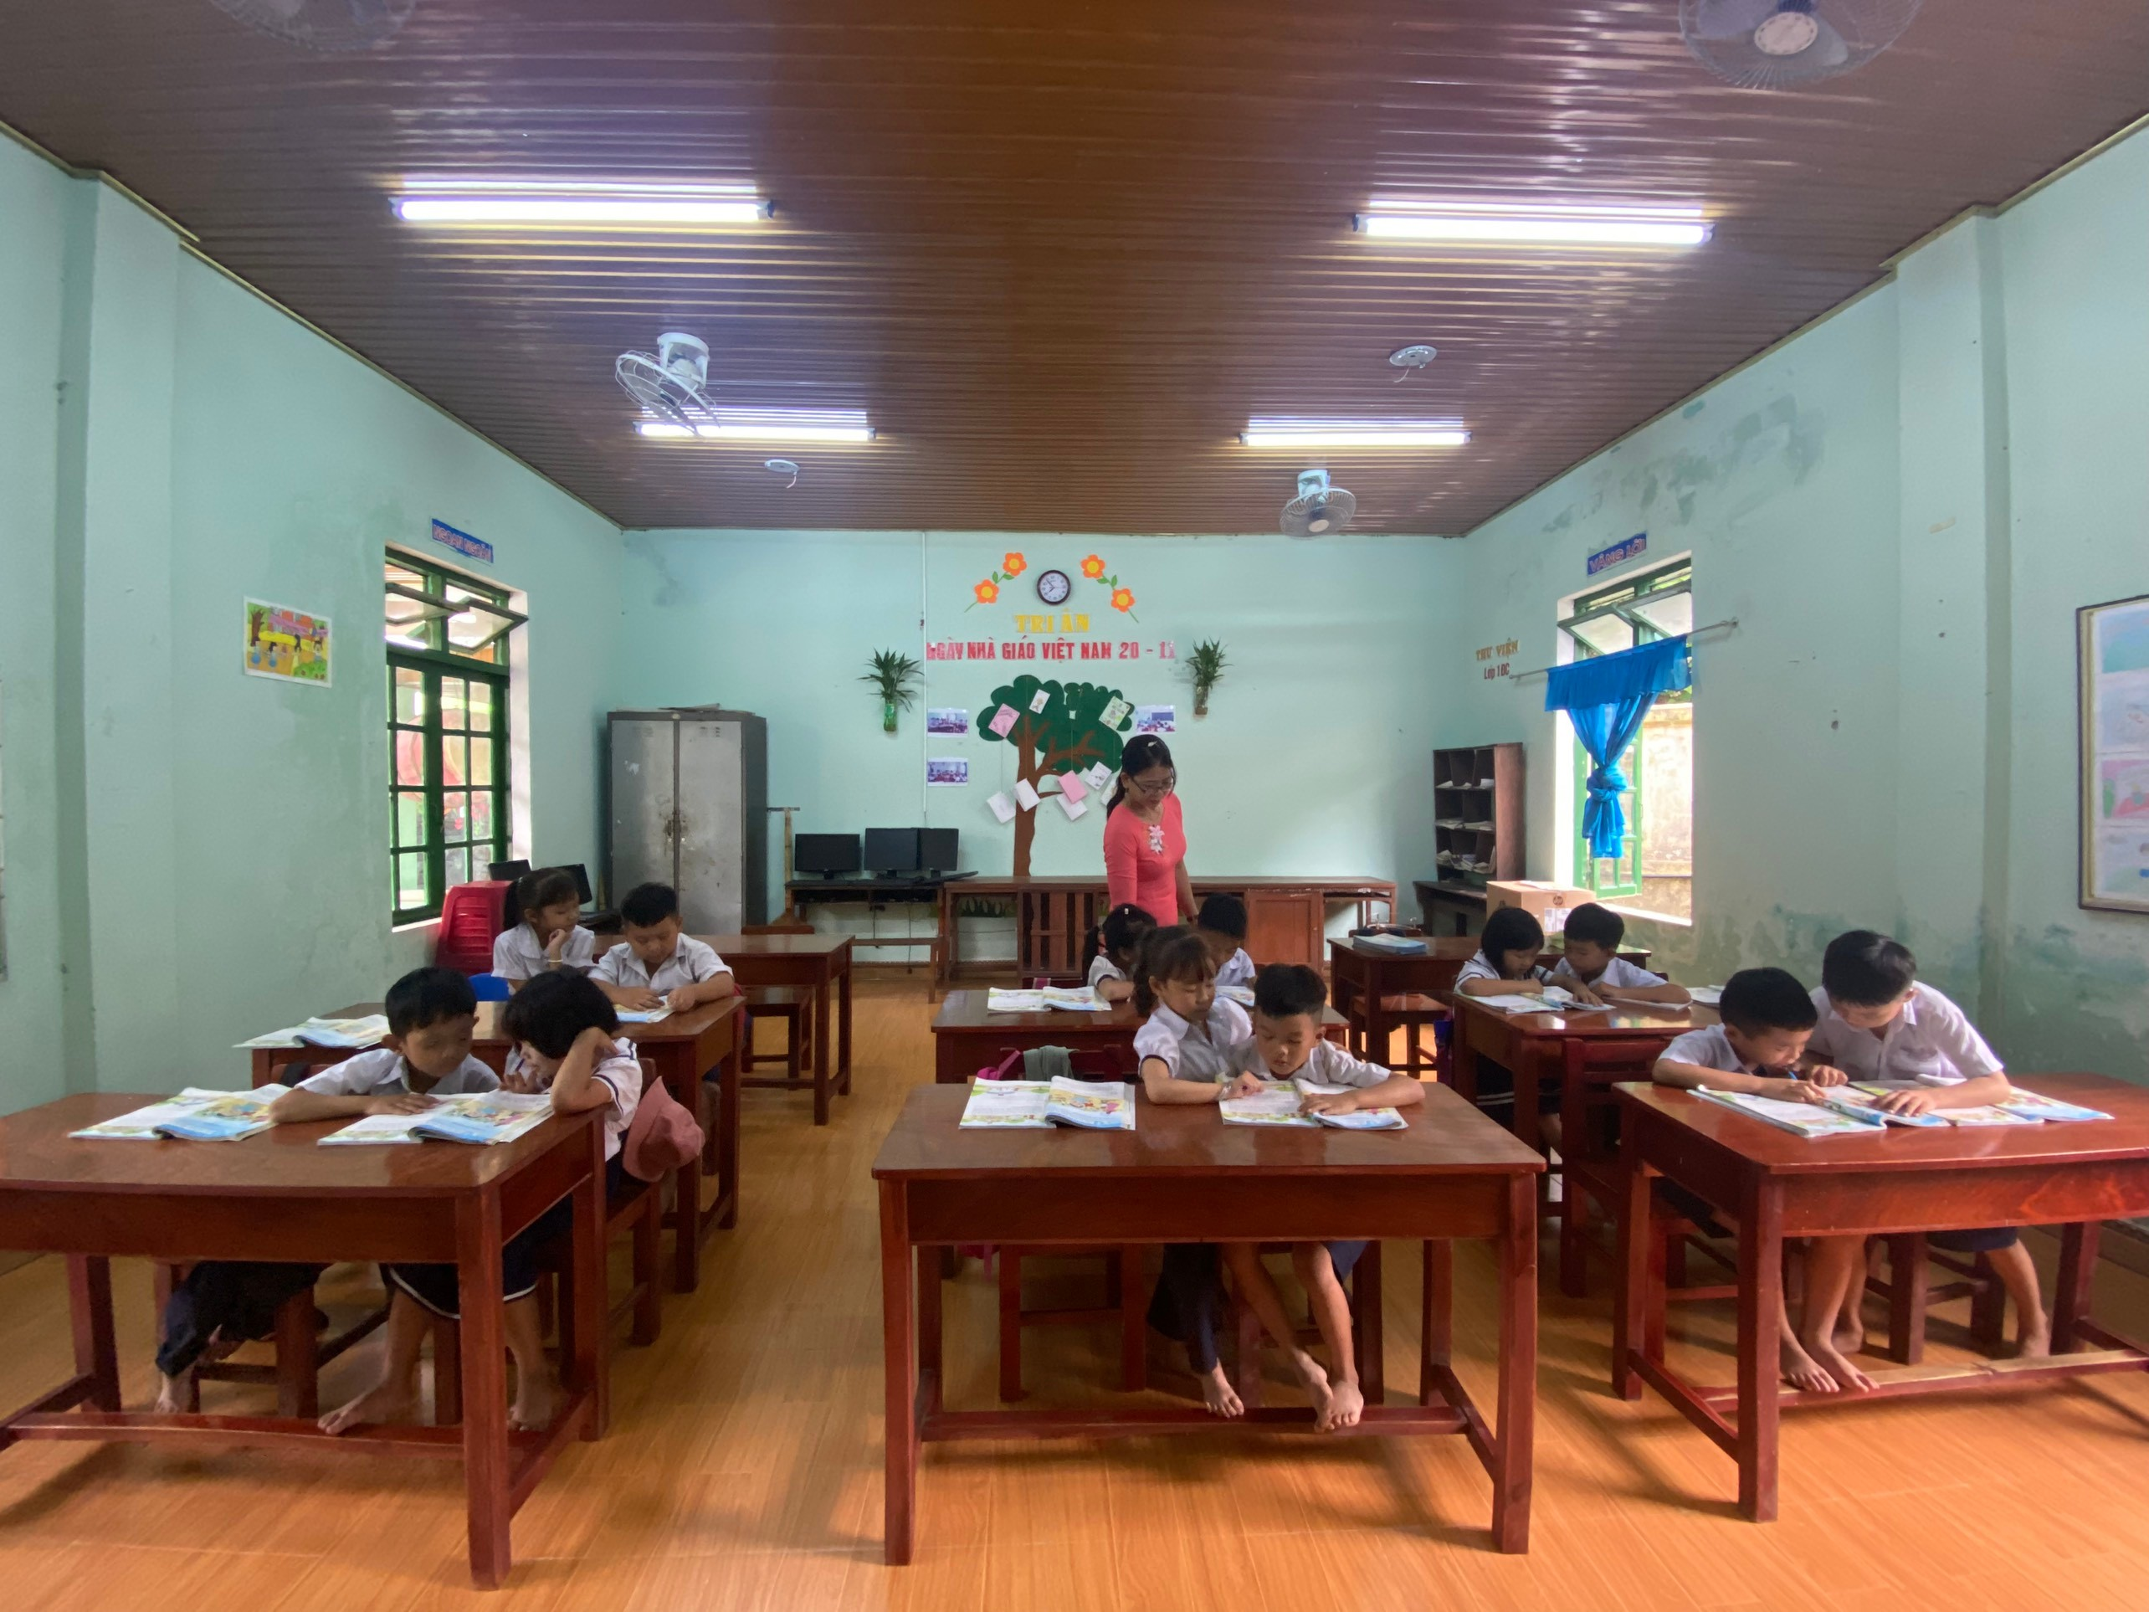
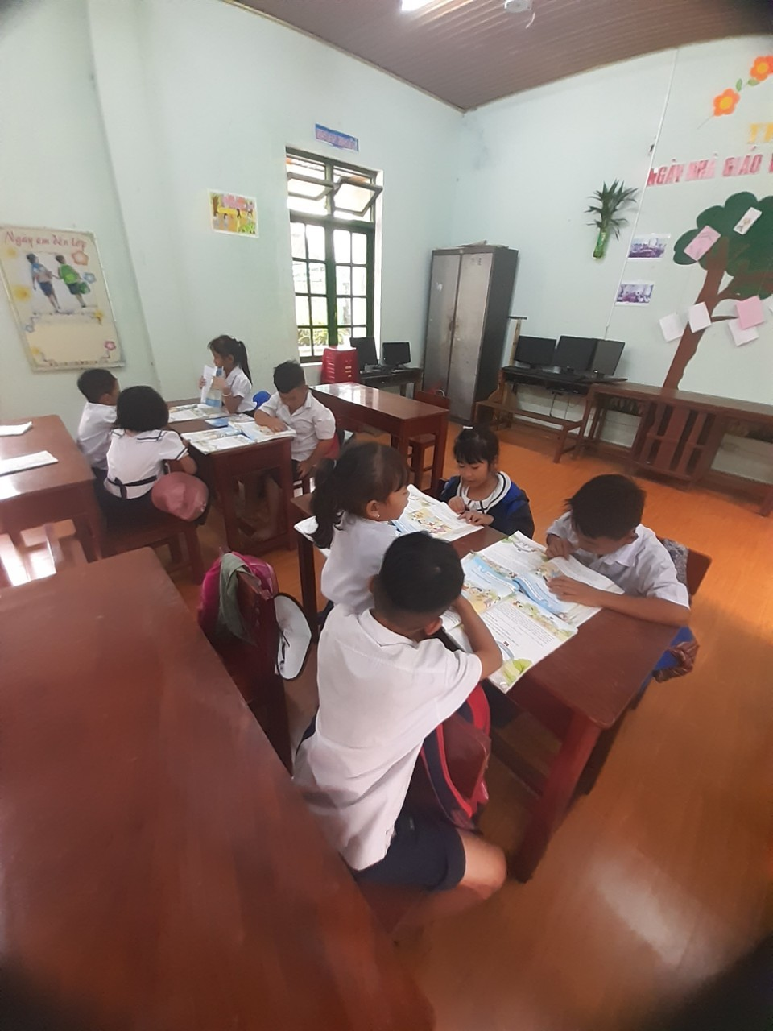
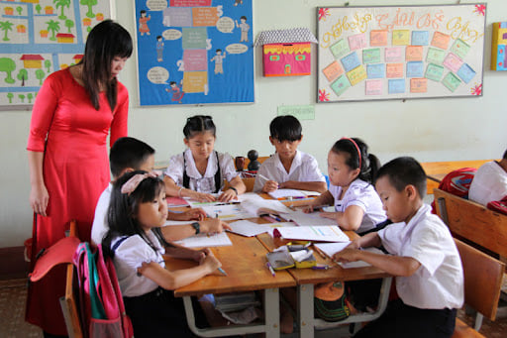
Thứ năm: Hướng dẫn học sinh cách học tập theo nhóm.

Slide 13
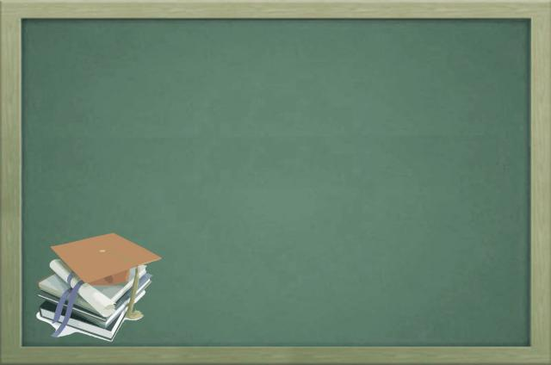
Biện pháp 2: Ứng dụng CNTT trong việc phối hợp với phụ huynh học sinh xây dựng nề nếp học tập ở nhà.
Thường xuyên liên hệ với cha mẹ HS qua điện thoại, mạng xã hội. Phần mềm VNEDU
Với đa số cha mẹ HS sử dụng mạng xã hội như zalo, facebook, thì lập nhóm cha mẹ học sinh lớp 1 ĐC.

Slide 14
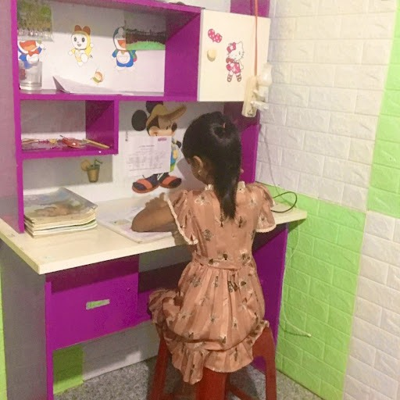
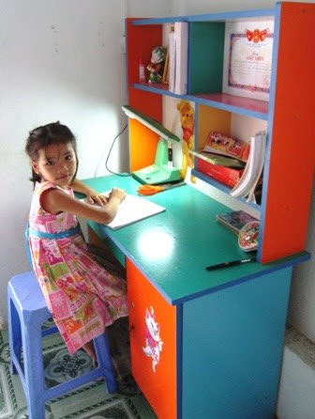
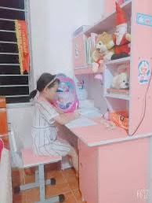
Biện pháp 2: Ứng dụng CNTT trong việc phối hợp với phụ huynh học sinh xây dựng nề nếp học tập ở nhà.

Slide 15
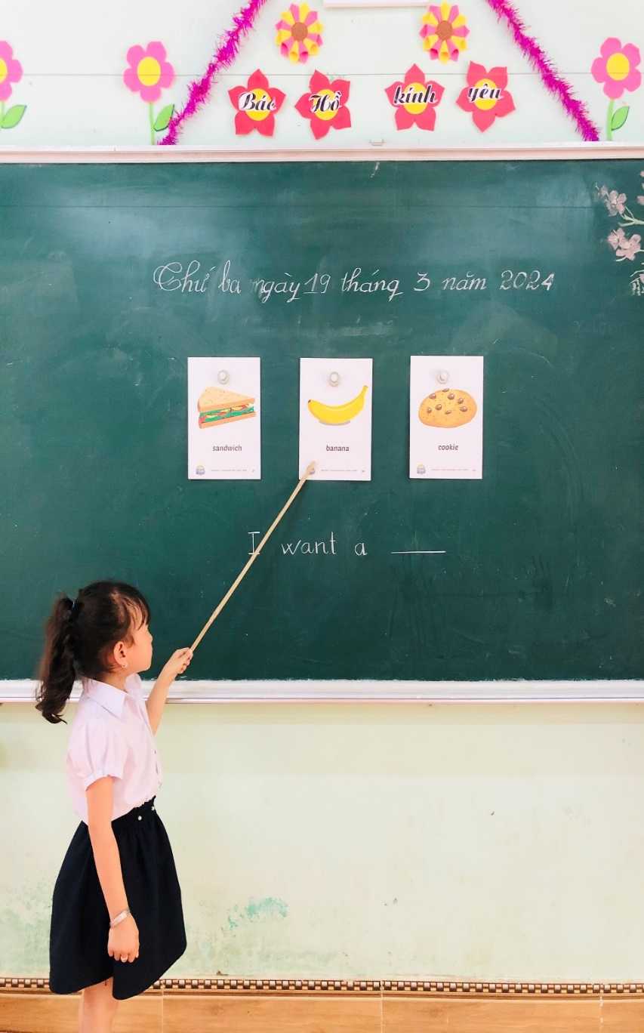
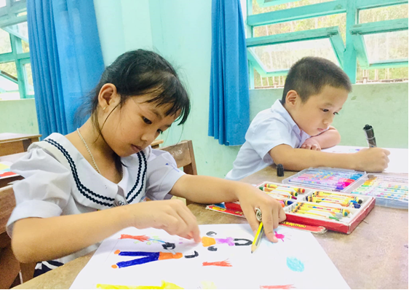
BIỆN PHÁP 3: Kết hợp với giáo viên bộ môn

Slide 16
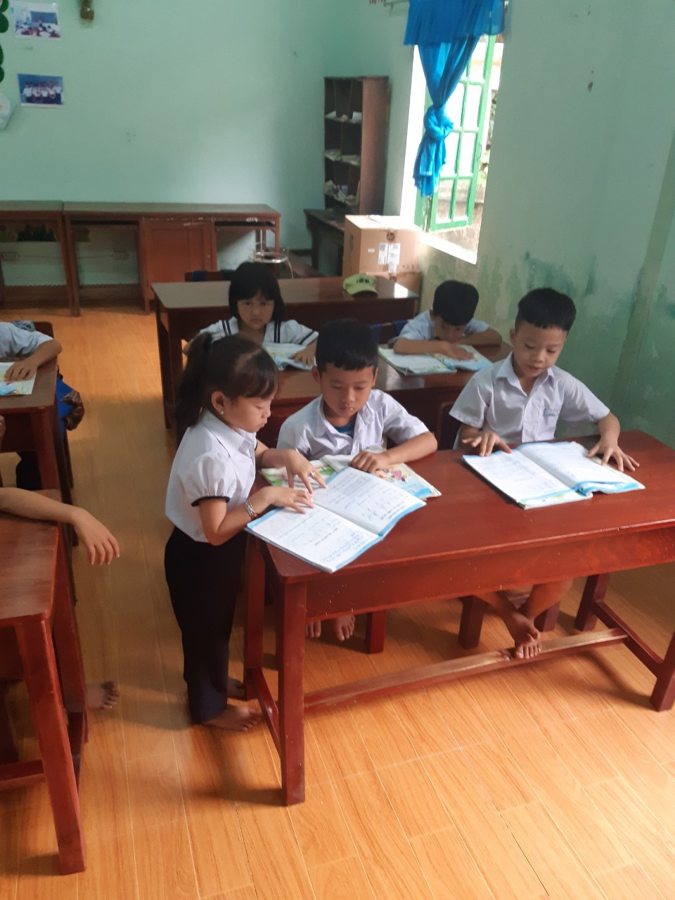
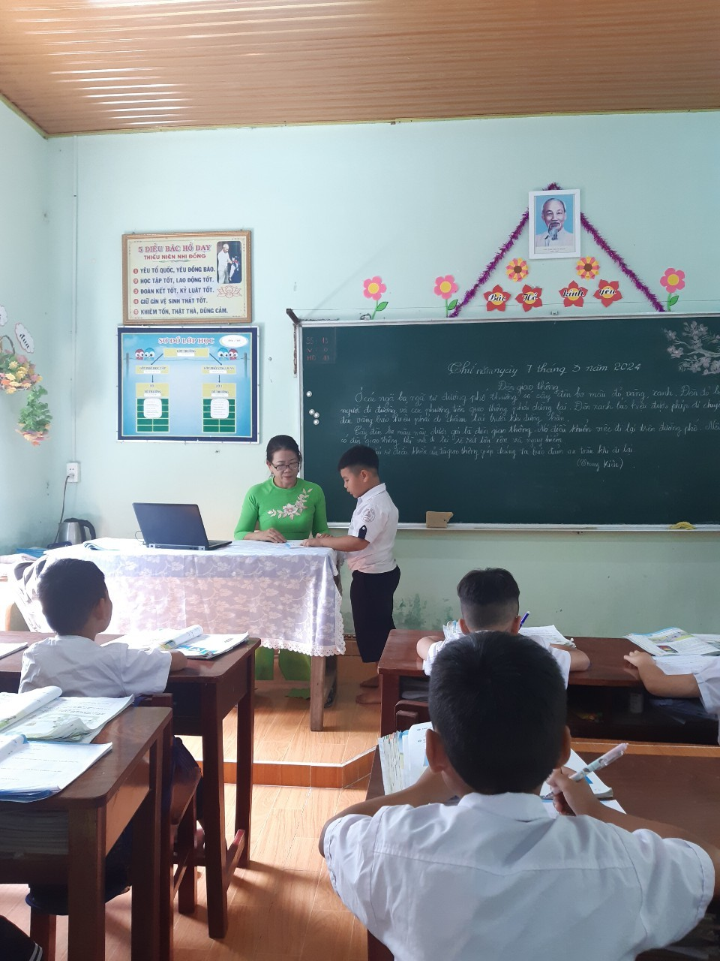
BIỆN PHÁP 4: Kiểm tra nề nếp học tập của học sinh thông qua đội ngũ cán bộ lớp
Xây dựng đội ngũ cán bộ của lớp gương mẫu trước các bạn về mọi mặt.
Đầu giờ tổ trưởng và tổ phó kiểm tra rồi chấm điểm vào sổ thi đua của tổ.
Các tổ trưởng tập hợp kết quả của tổ mình báo cáo với lớp trưởng.
Lớp trưởng báo cáo với Giáo viên
chủ nhiệm

Slide 17
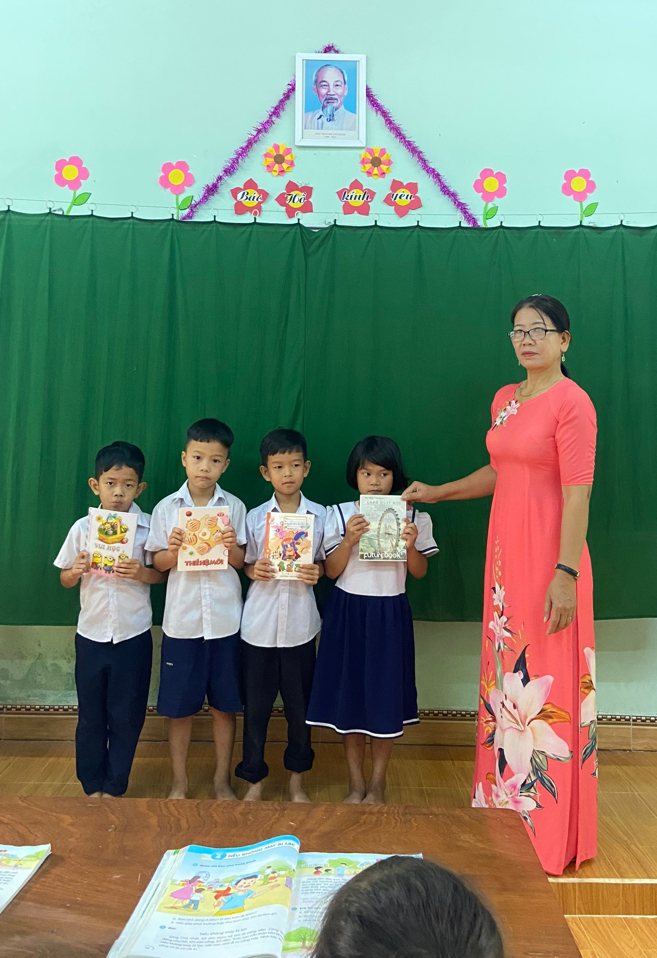
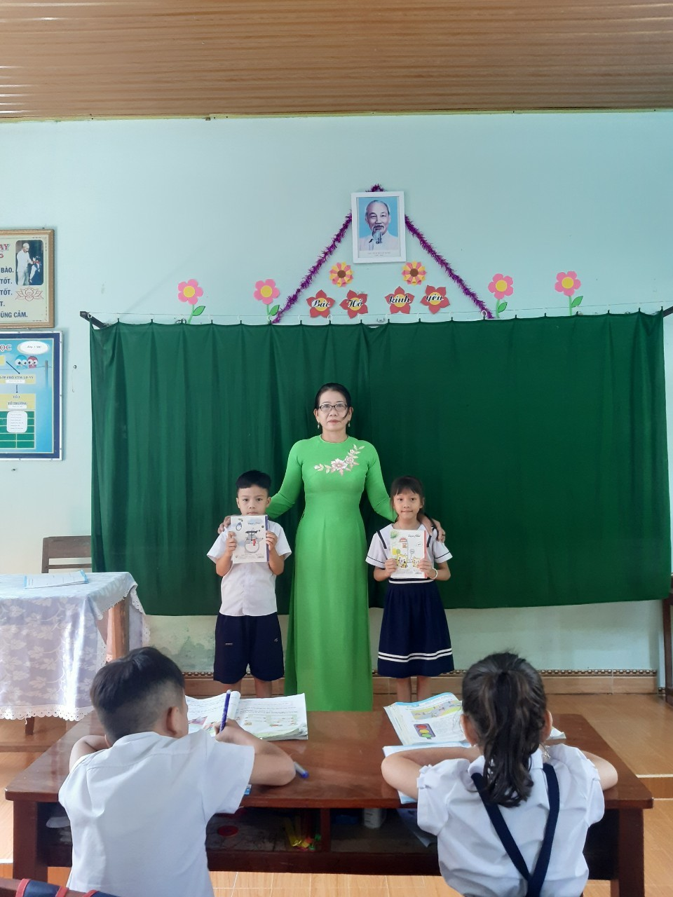
BIỆN PHÁP 5: TÍCH CỰC THỰC HIỆN CÔNG TÁC LÀM GƯƠNG VÀ TUYÊN DƯƠNG, KHEN THƯỞNG HỌC SINH.
STT | Họ và tên HS | Nề nếp học tập
 |  | Đầy đủ sách vở, đồ dùng học tập | Thuộc bài, chuẩn bị bài đầy đủ | Tích cực trong học tập | Chưa thực hiện tốt
1
2
3
1
2
3
Lập bảng chấm
thi đua hằng
ngày. Tổng kết
khen thưởng,
động viên
học sinh.
Giáo viên phải luôn mẫu mực trong sinh hoạt, từ lời nói đến việc làm…
Tổ chức cho học sinh thói quen tự đánh giá, đánh giá bạn theo hướng tích cực.

Slide 18
III. Kết quả thực hiện
Sau khi thực hiện các biện pháp nêu trên. Tôi thấy học sinh lớp 1ĐC do tôi chủ nhiệm đã tiến bộ rõ rệt về nề nếp ban đầu…
Thời điểm | TSHS | Hoàn thành tốt |  | Hoàn thành |  | Chưa hoàn thành
 |  | SL | TL% | SL | TL% | SL | TL%
Đầu năm | 13 | 2 | 15,4 | 4 | 30,8 | 7 | 53,8
Giữa HKI | 13 | 4 | 30,8 | 6 | 46.2 | 3 | 23,1
Cuối HKI | 13 | 7 | 53,8 | 6 | 46,2
Những biện pháp trên đã được các giáo viên trong tổ 1 áp dụng vào thực tế, xây dựng nề nếp của lớp mình rất thành công. Tất cả đều có chung nhận xét là tính khả thi rất cao. Vì vậy biện pháp này có thể được áp dụng cho nhiều đối tượng học sinh lớp Một trong tất cả các trường Tiểu học.

Slide 19
Giáo viên chủ nhiệm lớp Tiểu học phải tâm huyết với nghề.
Phải có kĩ năng sư phạm, sáng tạo trong việc ứng dụng công nghệ thông tin.
Giáo viên chủ nhiệm phải thực sự là một tấm gương mẫu mực để HS noi theo.
IV. Kết luận
Xây dựng một mạng lưới GD giữa nhà trường- Gia đình và XH, tạo môi trường giáo dục thân thiện, học sinh tích cực.

Slide 20
CẢM ƠN QUÝ THẦY (CÔ) ĐÃTHEO DÕI

Slide 21
BIỆN PHÁP 3: Kết hợp với giáo viên bộ môn
Ngoài cô giáo chủ nhiệm lớp, các em còn được học các thầy, cô giáo bộ môn.
Phối hợp chặt chẽ với giáo viên bộ môn để cùng rèn nề nếp học tập cho học sinh,…Nề nếp này phải được rèn thường xuyên trong học sinh để tạo thói quen cho các em.
Thông qua sổ đầu bài, tôi nắm bắt được những tồn tại về nề nếp học tập của lớp trong các tiết dạy của GV bộ môn, tôi liền phối hợp với GV bộ môn rèn lại cho các em nề nếp đó.

